Slide 1
Kraina Dziecięcego sukcesu – program rozwojowy dla uczniów wiejskich placówek oświatowych z Gminy Olecko
Laboratorium matematyczno-przyrodnicze
Projekt współfinansowany ze środków Unii Europejskiej
w ramach Europejskiego Funduszu Społecznego

Slide 2
ORGANIZACJA ZAJĘĆ
 | Liczba uczniów | Liczba grup | Liczba godzin na grupę
Zajęcia dla uczniów z trudnościami | 32 | 4 | 61
Zajęcia rozwijające z uczniem zdolnym | 6 | 1 | 30
Zgodnie z założeniami projektu zorganizowane zostały zajęcia pozalekcyjne dla uczniów z trudnościami w uczeniu się oraz zajęcia rozwijające z uczniem zdolnym.
Zajęcia prowadzone były przez 3 semestry, odbywały się w wolnym czasie.
Uczestnicy projektu mieli zagwarantowany posiłek, materiały do wykorzystania na zajęciach i powrót autobusem do domu.

Slide 3
ZAŁOŻENIA
Zajęcia dla uczniów z trudnościami w uczeniu się
Zajęcia rozwijające z uczniem zdolnym
Zajęcia uwzględniały specjalne potrzeby edukacyjne uczestników projektu i realizowane były metodą warsztatu i projektu z wykorzystaniem technologii informacyjno-komunikacyjnej.
Rozwijanie podstawowych kompetencji naukowych .
Zasada równości płci.
Wypracowanie minimum 2 projektów i 2 prezentacji multimedialnych.
Zajęcia uwzględniały specjalne potrzeby edukacyjne uczestników projektu i realizowane były metodą warsztatu i projektu z wykorzystaniem technologii informacyjno-komunikacyjnej.
Rozwijanie podstawowych kompetencji naukowych.
Zasada równości płci.
Wypracowanie minimum 4 projektów i 2 prezentacji multimedialnych.

Slide 4
CELE
Wykształcenie umiejętności uczenia się poprzez poszukiwanie informacji będącej odpowiedzią na problem i jej upowszechnianie.
Wykorzystanie nauk matematyczno-przyrodniczych w życiu codziennym, dostrzeganie i stosowanie w różnych sytuacjach.
Doskonalenie umiejętności uczenia się przy wykorzystaniu technologii informacyjno-komunikacyjnej i zajęć w terenie.
Sprawne i bezpieczne posługiwanie się szkłem i sprzętem laboratoryjnym podczas wykonywania doświadczeń pod nadzorem nauczyciela.
Zajęcia dla uczniów z trudnościami w uczeniu się

Slide 5
CELE
Rozwijanie talentów i zainteresowań uczniów.
Poszerzenie wiedzy i umiejętności matematyczno-przyrodniczych.
Uświadomienie , że wiedza jest kluczem do lepszej przyszłości.
Zaspokojenie ciekawości poznawczej .
Doskonalenie umiejętności uczenia się przy wykorzystaniu technologii informacyjno-komunikacyjnej i zajęć w terenie.
Sprawne i bezpieczne posługiwanie się szkłem i sprzętem laboratoryjnym podczas wykonywania doświadczeń.
Zajęcia rozwijające z uczniem zdolnym

Slide 6
FORMY PRACY
INDYWIDUALNA
GRUPOWA

Slide 7
METODY PRACY
PRAKTYCZNE
PROBLEMOWE
Ćwiczenia laboratoryjne
Obserwacja
Pokaz
Warsztaty
Zajęcia w terenie
Projekt edukacyjny
Zajęcia z pytaniem problemowym
Burza mózgów
Gra dydaktyczna

Slide 8
PRZYKŁADY ZREALIZOWANYCH PROJEKTÓW
Matematyczne mandale.
Haft matematyczny.
Wykonywanie elementów dekoracyjnych, upominków poznanymi technikami origami.
Kreślenie siatek graniastosłupów w różnej skali i budowanie modeli.
Kreślenie siatek brył platońskich, budowanie z nich modeli.
Po co człowiekowi układ oddechowy?
Tajemnice gleby.
Woda – wyjątkowy związek chemiczny.
Alkohol – pożyteczny czy szkodliwy?
Chemia na talerzu.
Zajęcia dla uczniów z trudnościami w uczeniu się

Slide 9
PRZYKŁADY ZREALIZOWANYCH PROJEKTÓW
Kwasy - nie takie straszne.
Złota liczba.
Ptaki z sąsiedztwa.
Wariacje na temat gwiazdy morawskiej.
Zajęcia rozwijające z uczniem zdolnym

Slide 10
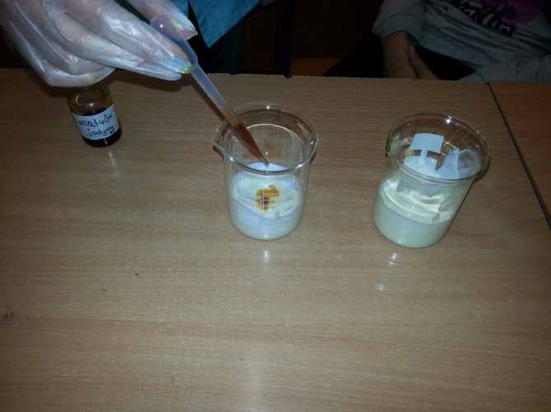
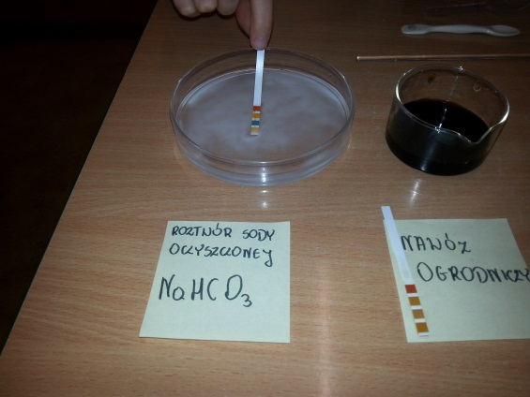
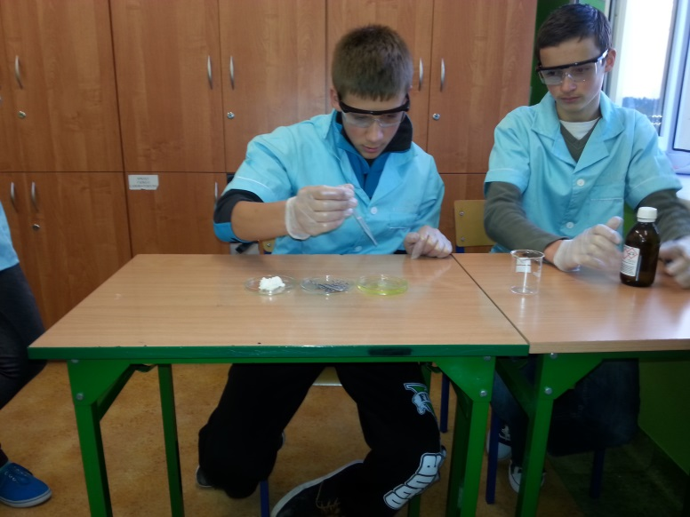
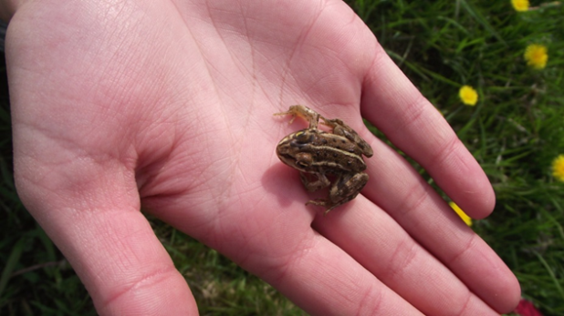
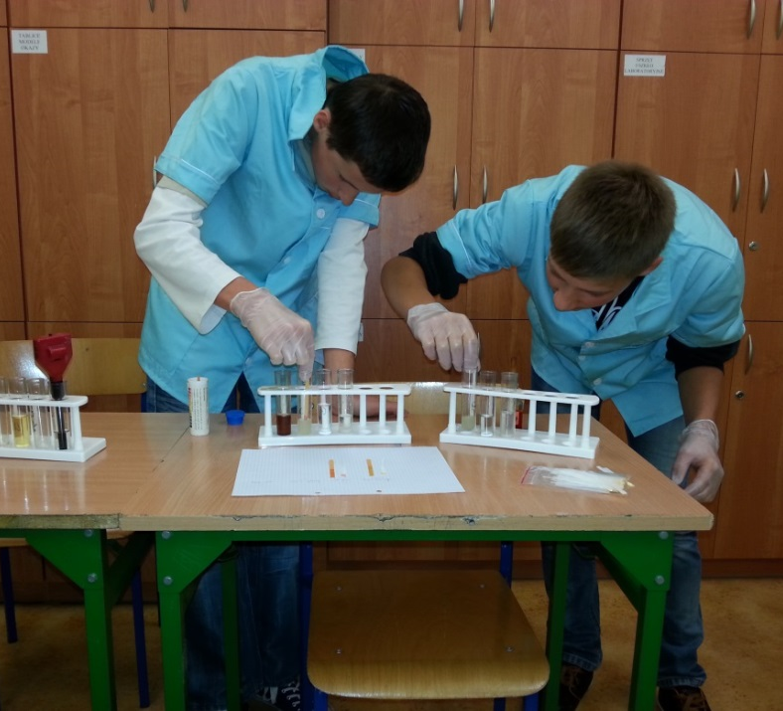
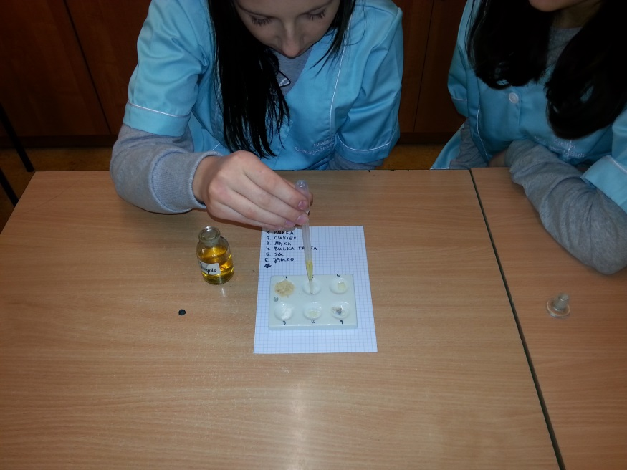
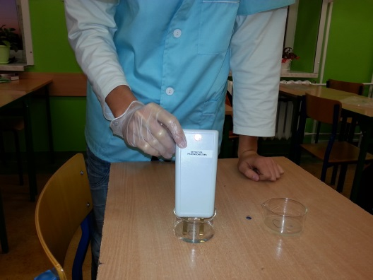
UCZNIOWIE NA ZAJĘCIACH

Slide 11
Doświadczenie
FILM Z PRZEPROWADZONEGO DOŚWIADCZENIA
„Badanie właściwości kwasu azotowego (V)”
Wykonanie: Grupa V
Tatiana Janowicz
Wiktoria Kamińska
Michał Naruszewicz
Karol Surażyński
Konrad Jankowski
Mirosław Sokalski

Slide 12
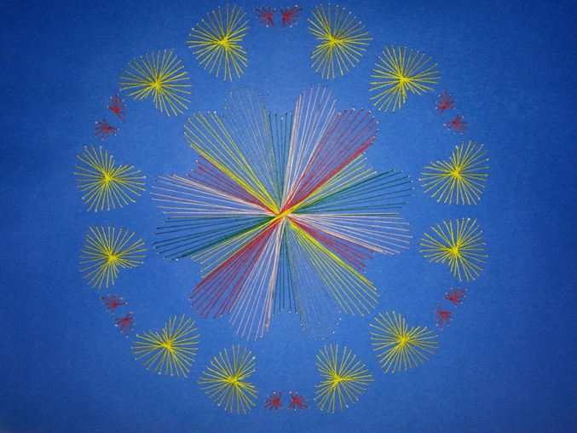
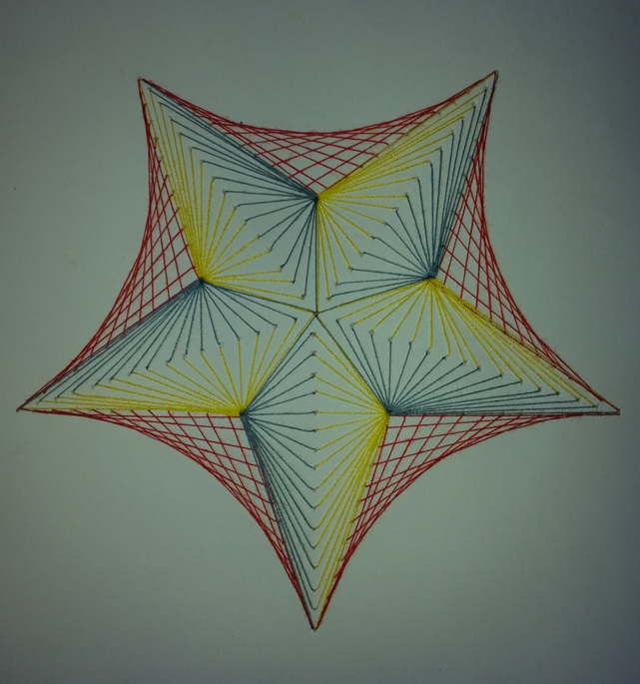
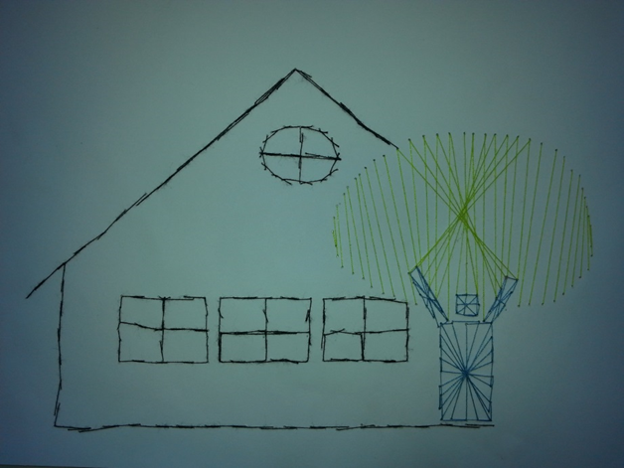
WYPRACOWANE PRODUKTY
H
A
F
T
M
A
T
E
M
A
T
Y
C
Z
N
Y

Slide 13
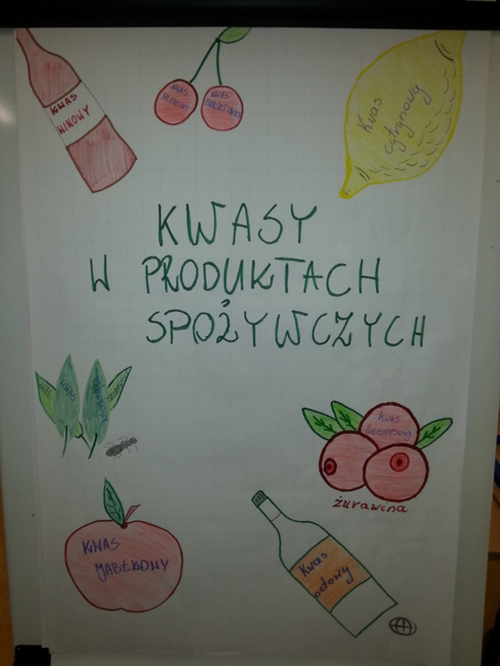
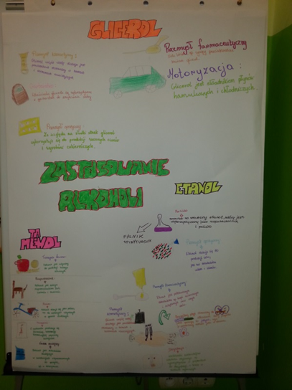
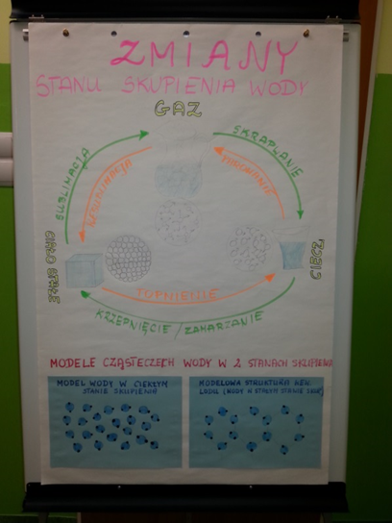
WYPRACOWANE PRODUKTY
PLANSZE EDUKACYJNE

Slide 14
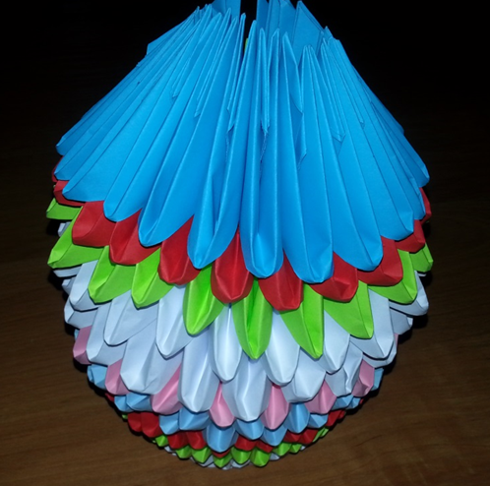
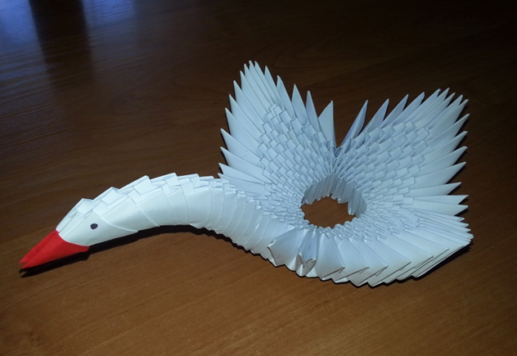
WYPRACOWANE PRODUKTY
ORIGAMI

Slide 15
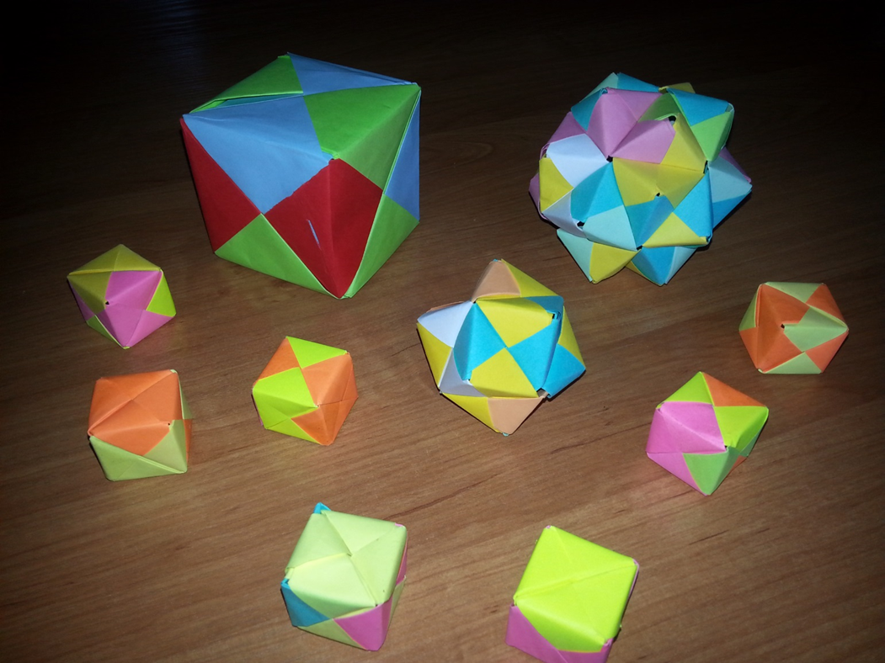
WYPRACOWANE PRODUKTY
Kolekcja brył przestrzennych wykonanych techniką modułową

Slide 16
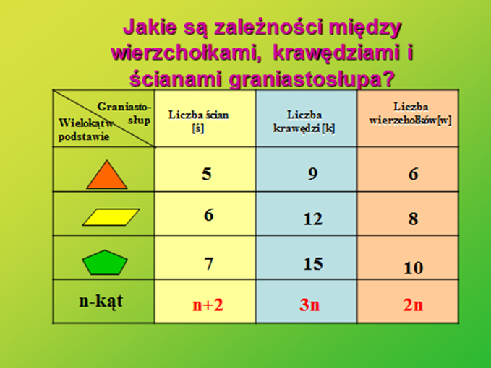
PREZENTACJE MULTIMEDIALNE

Slide 17
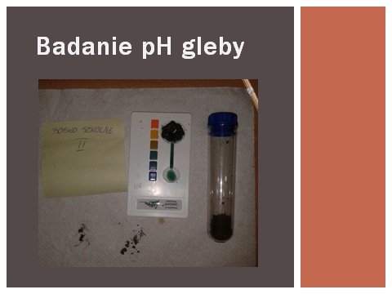
PREZENTACJE MULTIMEDIALNE

Slide 18
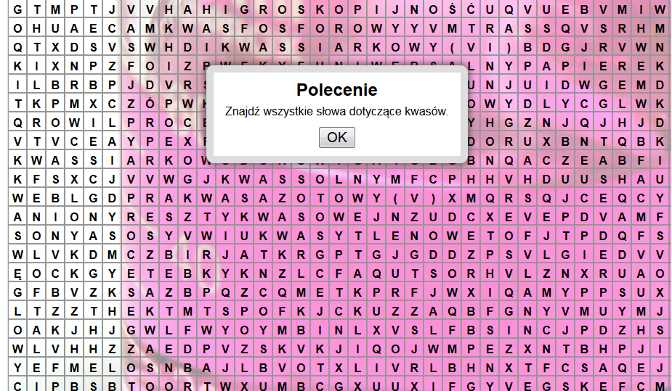
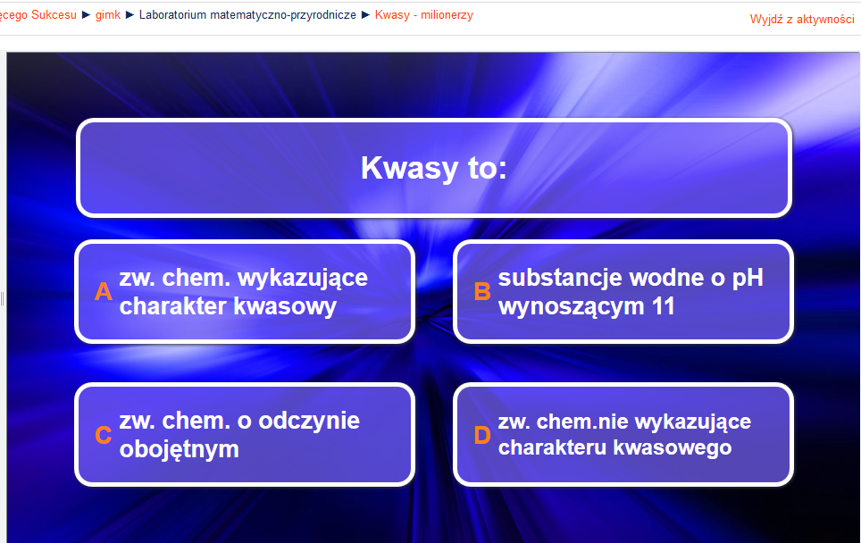
APLIKACJE INTERAKTYWNE

Slide 19
PATFORMA MOODLE

Slide 20
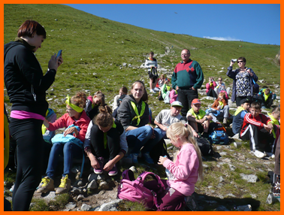
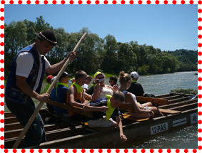
WAKACYJNY OBÓZ PRZYRODNICZY
W BIAŁYM DUNAJCU
11 najaktywniejszych uczniów naszej szkoły wzięło udział w dwutygodniowym obozie przyrodniczym

Slide 21
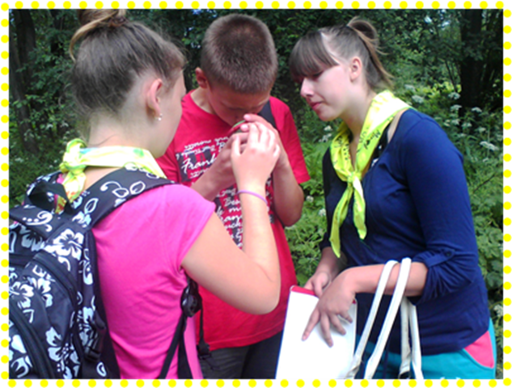
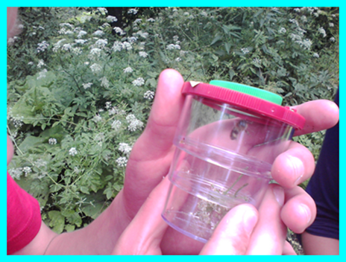
Obóz był kontynuacją działań w zakresie kształtowania matematyczno-przyrodniczych kompetencji kluczowych. Uczniowie obserwowali procesy zachodzące w przyrodzie i inne ciekawe zjawiska uwzględniające zagadnienia ekologiczne.

Slide 22
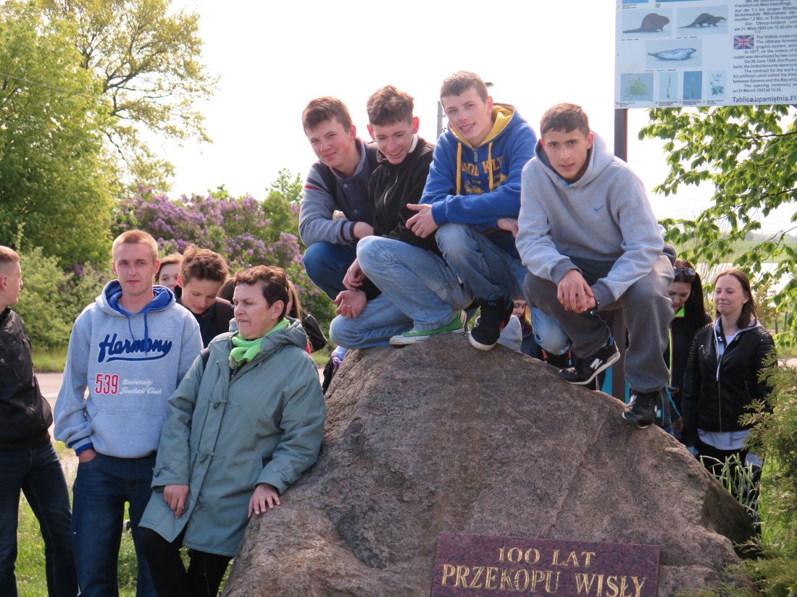
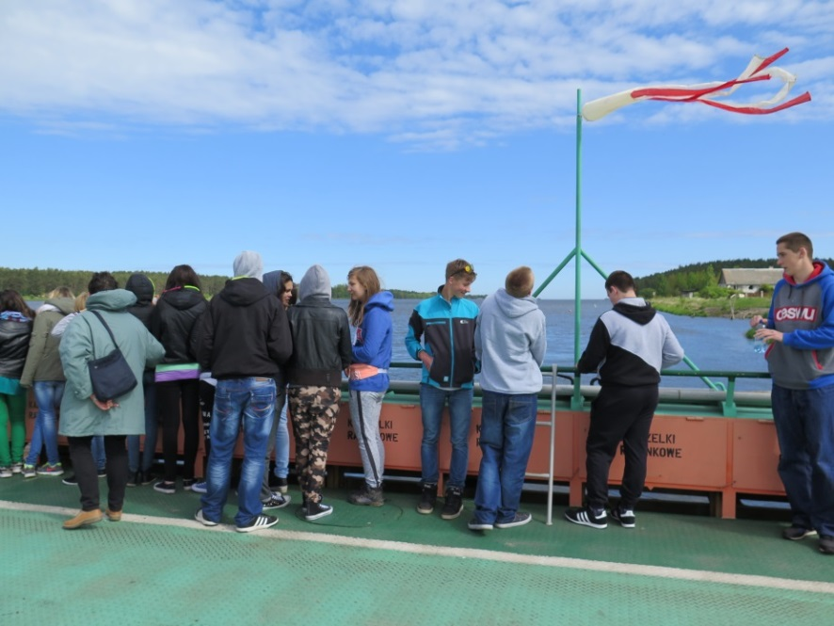
WYJAZD NAUKOWY DO TRÓJMIASTA
15-17 maja 2015r.
Warsztaty „Jak przekop Wisły zabezpiecza Żuławy przed powodzią?”
W wyjeździe wzięło udział
– 20 dziewcząt i 18 chłopców

Slide 23
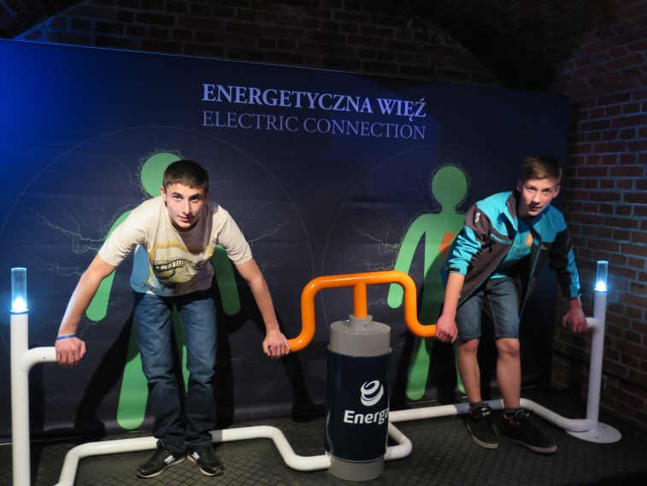
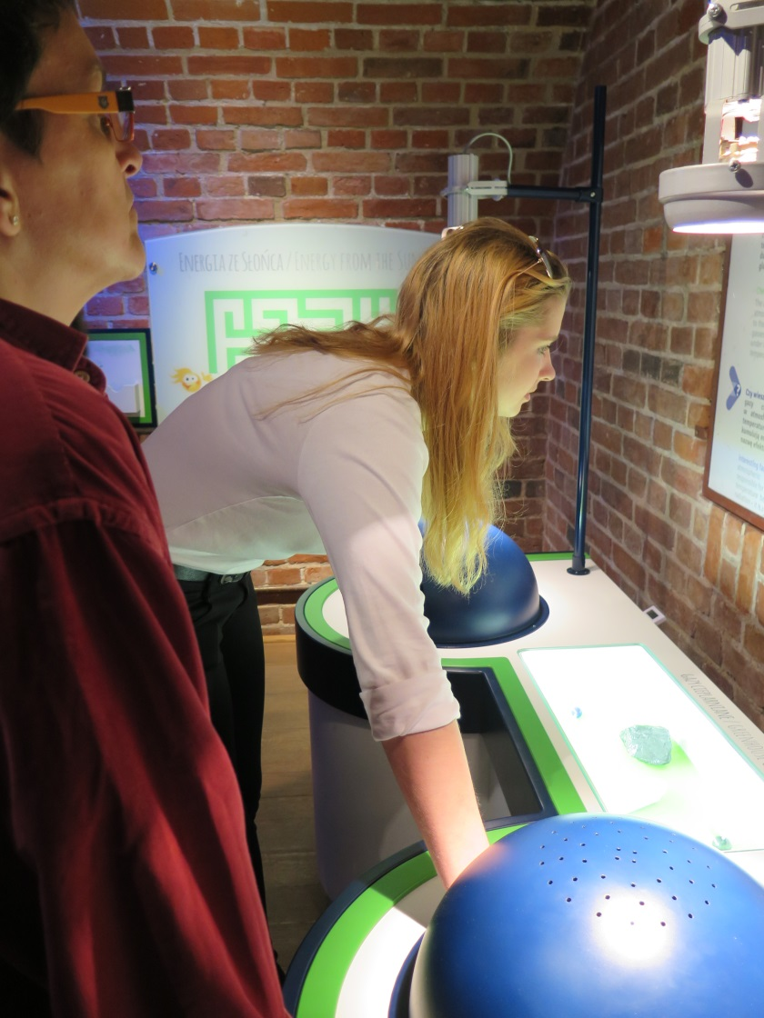
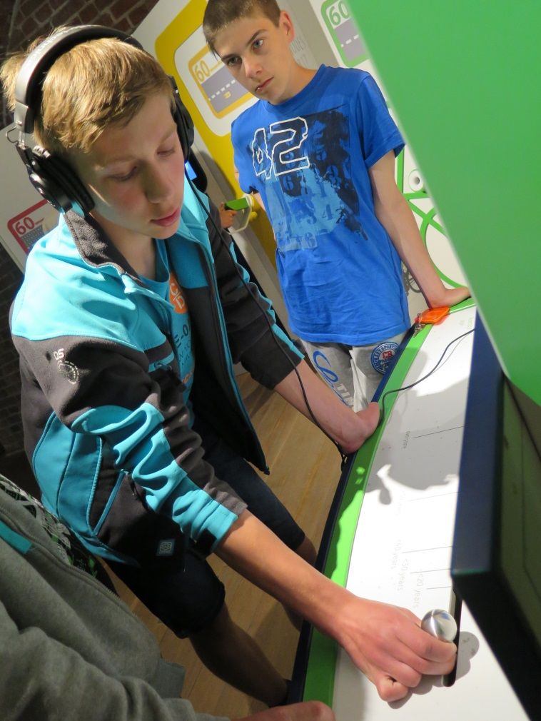
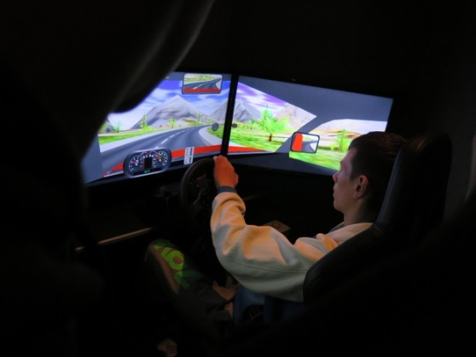
Warsztaty w Centrum Hewelianum w Gdańsku

Slide 24
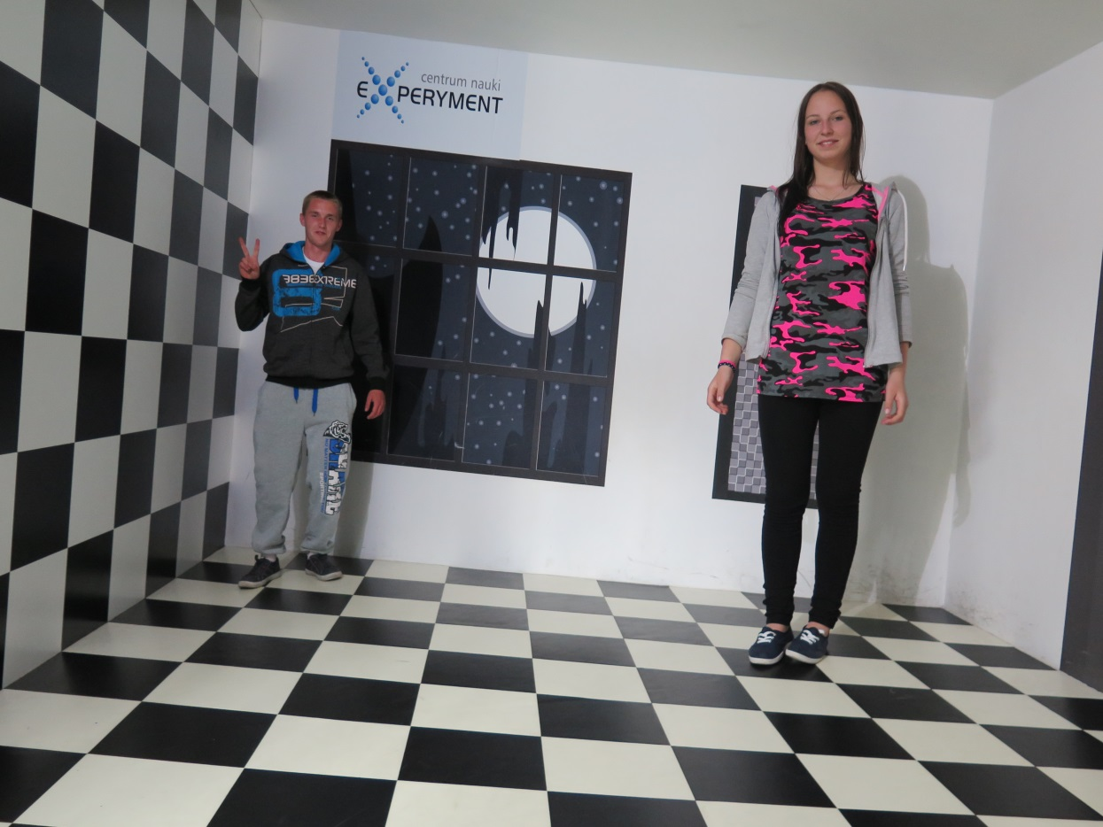
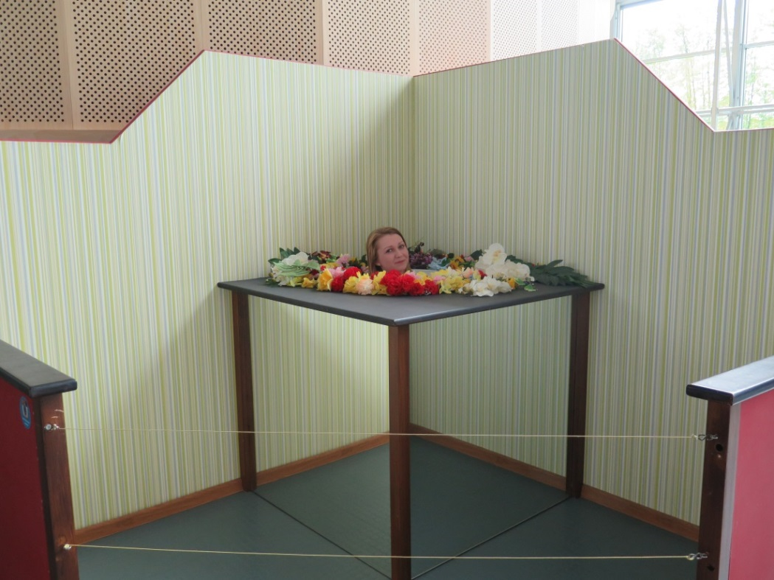
Warsztaty w Centrum Nauki EKSPERYMENT w Gdyni

Slide 25
UMIEJĘTNOŚCI UCZNIÓW PO ZAKOŃCZENIU PROJEKTU
Całościowe postrzeganie rzeczywistości matematyczno-przyrodniczej.
Samodzielne podejmowanie próby rozwiązania problemu, oswojenie się z nietypowymi sytuacjami problemowymi.
Dostrzeganie zastosowania zdobytej wiedzy w życiu codziennym.
Prawidłowe argumentowanie własnych sądów i opinii, właściwe wnioskowanie.
Właściwe wykorzystanie technologii informacyjno-komunikacyjnej w procesie uczenia się.
Korzystanie z doświadczeń i pracy innych uczniów, dzielenie się swoją wiedzą i spostrzeżeniami.
Prawidłowe funkcjonowanie w grupie oraz w sytuacji współzawodnictwa.

Slide 26
WNIOSKI NA PRZYSZŁOŚĆ
Wykorzystywać mocne strony uczniów w celu budzenia w nich wiary we własne siły i możliwości.
Wspomagać i wspierać uczniów w ich rozwoju poznawczym.
Wdrażać do samoorganizacji pracy ucznia i motywować do stałego rozwoju.
Regularnie konsultować wyniki pracy, a więc uczyć systematyczności.
Doskonalić umiejętność rozwiązywania problemów w różny sposób.
Przygotować do efektywnego wykorzystywania własnej wiedzy.
Uczyć rzetelności w myśleniu i działaniu.

